Slide 1
EC01-TP02 Modeleur 3D
Extrusion et Révolution

Slide 2
CONCEPTION
1° MISE EN SITUATION
Vous disposez dans votre dossier travail d’un répertoire avec des fiches et des vidéos d’aide à la réalisation.
(meca3.free.fr/lecon/COURS/DAO/aideInv.html)
L’objectif de ce TP est de réaliser différentes pièces en perspectives avec le modeleur 3 D : INVENTOR.
1,1, Lancez le logiciel INVENTOR Professionnel
Etape 1 : Création d’un nouveau fichier de pièce standard — Cliquez sur Nouveau

Slide 3
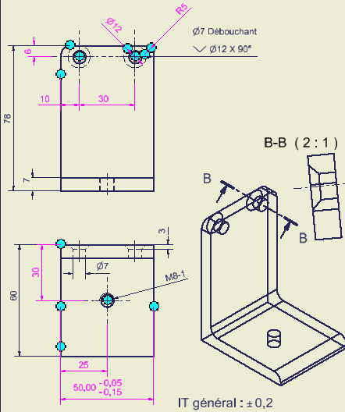




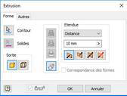
CONCEPTION
2° Réalisation par EXTRUSION
2.1. Support de Fixation
2.1.1. Création d’un nouveau fichier de pièce standard
a) Cliquez sur Nouveau
b) Choisissez un plan de départ.
2.1.2. Dans l’esquisse
a) Commencez par dessiner la vue de droite.
b) Cotez votre esquisse
c) Validez l’esquisse
2.1.3. Extrusion
a) Donnez comme épaisseur 50
b) Rajoutez les congés
Suite page suivante

Slide 4
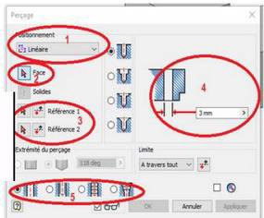
CONCEPTION
2° Réalisation par EXTRUSION
2.1. Support de Fixation
2.1.4. Réalisez le perçage-taraudage
M8 avec la fonction « Perçage »
2.1.5. Réalisez les perçages-fraisurage
φ7 avec la fonction « Perçage » .
2.1.6. Sauvegardez votre pièce sous:
Support2Fixation****.ipt
(avec **** à remplacer par votre Nom)

Slide 5
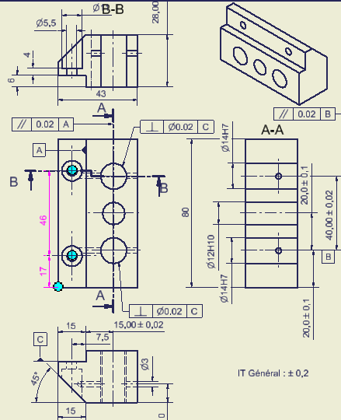
CONCEPTION
2° Réalisation par EXTRUSION
2.2. Mors Mobile
2.2.1. Création d’un nouveau fichier de pièce standard
a) Cliquez sur Nouveau
b) Choisissez un plan de départ.
2.2.2. Dans l’esquisse
a) Commencez par dessiner la vue de dessus.
b) Cotez votre esquisse
c) Validez l’esquisse
2.2.3. Extrusion
a) Donnez comme épaisseur 80
Suite page suivante

Slide 6
CONCEPTION
2° Réalisation par EXTRUSION
2.2. Mors Mobile
2.2.4. Réalisez les perçages φ3 avec la fonction « Perçage »
2.2.5. Réalisez les perçages-lamagage
φ5,5 avec la fonction « Perçage » .
2.2.6. Réalisez les perçages φ14 et le
Perçage φ12 avec la fonction « Perçage »
2.2.7. Sauvegardez votre pièce sous:
Mors Mobile****.ipt
(avec **** à remplacer par votre Nom)

Slide 7
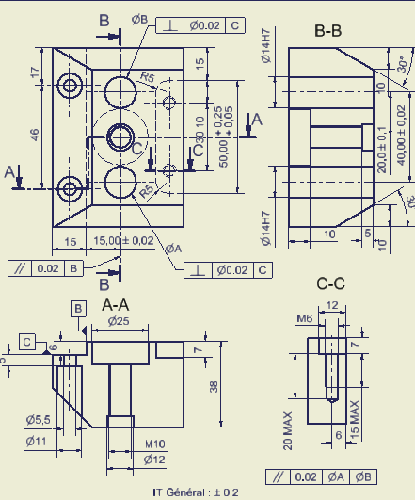
CONCEPTION
2° Réalisation par EXTRUSION
2.3. Mors Fixe
2.3.1. Création d’un nouveau fichier de pièce standard
a) Cliquez sur Nouveau
b) Choisissez un plan de départ.
2.3.2. Dans l’esquisse
a) Commencez par dessiner la vue de dessus.
b) Cotez votre esquisse
c) Validez l’esquisse
2.3.3. Extrusion
a) Donnez comme épaisseur 80
Suite page suivante

Slide 8
CONCEPTION
2° Réalisation par EXTRUSION
2.3. Mors Fixe
2.3.4. Réalisez les perçages φ3 avec la fonction « Perçage »
2.3.5. Réalisez les perçages-lamage
φ5,5 avec la fonction « Perçage » .
2.3.6. Réalisez les perçages φ14 et le
Perçage φ12 avec la fonction « Perçage »
2.3.7. Sauvegardez votre pièce sous:
Mors Mobile****.ipt
(avec **** à remplacer par votre Nom)

Slide 9
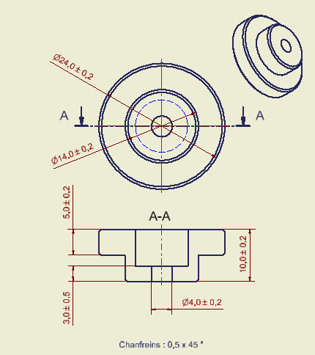

CONCEPTION
3° Réalisation par REVOLUTION
3.1. Appui
3.1.1. Création d’un nouveau fichier de pièce standard
a) Cliquez sur Nouveau
b) Choisissez un plan de départ.
3.1.2. Dans l’esquisse
a) Commencez par dessiner la demie vue de dessus.
b) Tracez le trait d’axe
c) Cotez votre esquisse
d) Validez l’esquisse
Suite page suivante

Slide 10
CONCEPTION
3° Réalisation par REVOLUTION
3.1. Appui
3.1.3. Révolution
a) Si, Inventor ne réalise pas la pièce, c’est que votre contour n’est pas correct. Retournez sur l’esquisse et modifiez.
3.1.4. Sauvegardez votre pièce sous:
Appui****.ipt
(avec **** à remplacer par votre Nom)

Slide 11
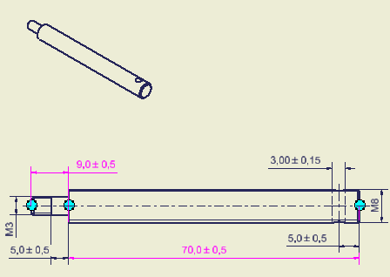
CONCEPTION
3° Réalisation par REVOLUTION
3.2. Tige
3.2.1. Création d’un nouveau fichier de pièce standard
a) Cliquez sur Nouveau
b) Choisissez un plan de départ.
3.2.2. Dans l’esquisse
a) Commencez par dessiner la demie vue de face.
b) Tracez le trait d’axe
c) Cotez votre esquisse
d) Validez l’esquisse
Suite page suivante

Slide 12

CONCEPTION
3° Réalisation par REVOLUTION
3.2. Tige
3.1.3. Révolution
Si, Inventor ne réalise pas la pièce, c’est que votre contour n’est pas correct. Retournez sur l’esquisse et modifiez.
3.1.4. Réalisez les filetages M6 et M3 avec la fonction « Filetage », en répondant aux questions du menu,
3.1.5. Réalisez le perçage φ3 traversant. Placez vous sur un plan d’origine dans l’arbre de construction (ex: xy) et créez une nouvelle esquisse. Tracez un cercle de φ 3, puis extrudez le dans les deux direction sur une distance de 10.
3.1.6.Sauvegardez votre pièce sous:
Tige****.ipt

Slide 13
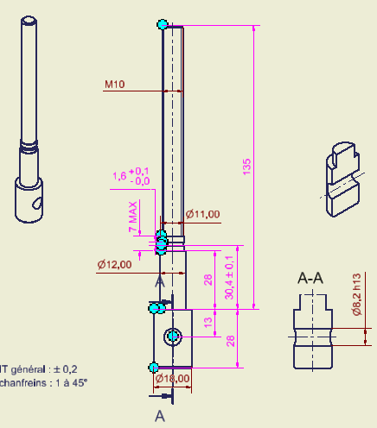
CONCEPTION
3° Réalisation par REVOLUTION
3.3. Axe
3.3.1. Création d’un nouveau fichier de pièce standard
a) Cliquez sur Nouveau
b) Choisissez un plan de départ.
3.3.2. Dans l’esquisse
a) Commencez par dessiner la demie vue de face, par exemple le coté droit de la vue jusqu’au trait d’axe.
b) Tracez, transformez, le trait d’axe
c) Cotez votre esquisse
d) Validez l’esquisse
Suite page suivante

Slide 14
CONCEPTION
3° Réalisation par REVOLUTION
3.3. Axe
3.3.3. Révolution
a) Si, Inventor ne réalise pas la pièce, c’est que votre contour n’est pas correct. Retournez sur l’esquisse et modifiez.
3.3.4. Réalisez le filetage M10 avec la fonction « Filetage », en répondant aux questions du menu,
3.3.5. Réalisez le perçage φ8,2 traversant. Placez vous sur un plan d’origine dans l’arbre de construction (ex: xy) et créez une nouvelle esquisse. Tracez un cercle de φ8,2, puis extrudez le dans les deux direction sur une distance de 20.
3.3.6.Sauvegardez votre pièce sous: Axe****.ipt

Slide 15
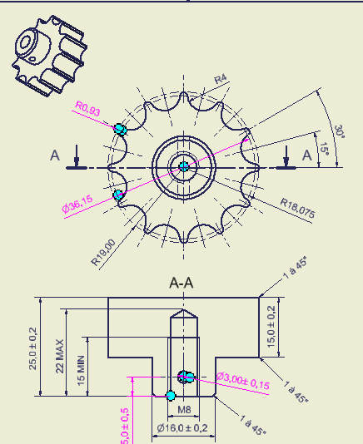
CONCEPTION
3° Réalisation par REVOLUTION
3.4. Poignée
3.3.1. Création d’un nouveau fichier de pièce standard
a) Cliquez sur Nouveau
b) Choisissez un plan de départ.
3.3.2. Dans l’esquisse
a) Commencez par dessiner la demie vue de face (Coupe AA), par exemple le coté droit de la vue jusqu’au trait d’axe sans le perçage taraudage, ni le chanfrein de 1 à 45°.
b) Tracez, transformez, le trait d’axe
c) Cotez votre esquisse
d) Validez l’esquisse
Suite page suivante

Slide 16
CONCEPTION
3° Réalisation par REVOLUTION
3.4. Poignée
3.4.3. Révolution
a) Si, Inventor ne réalise pas la pièce, c’est que votre contour n’est pas correct. Retournez sur l’esquisse et modifiez.
3.4.4. Réalisez le chanfrein avec la fonction « chanfrein », en répondant aux questions du menu,
3.4.5. Réalisez le perçage taraudage M8. avec la fonction « Perçage » .
Suite page suivante

Slide 17
CONCEPTION
3° Réalisation par REVOLUTION
3.4. Poignée
3.4.6. Réalisez les ailettes de la poignée.
a) placez vous sur le cercle de φ 38 et créez une nouvelle esquisse.
b) Tracez un cercle de rayon 18,075 de centre du cercle de la pièce.
c) Tracez une ligne du centre du cercle perpendiculairement vers le haut.
d) Tracez un point à l’intersection du cercle de rayon 18,075 et de la ligne.
Suite page suivante

Slide 18
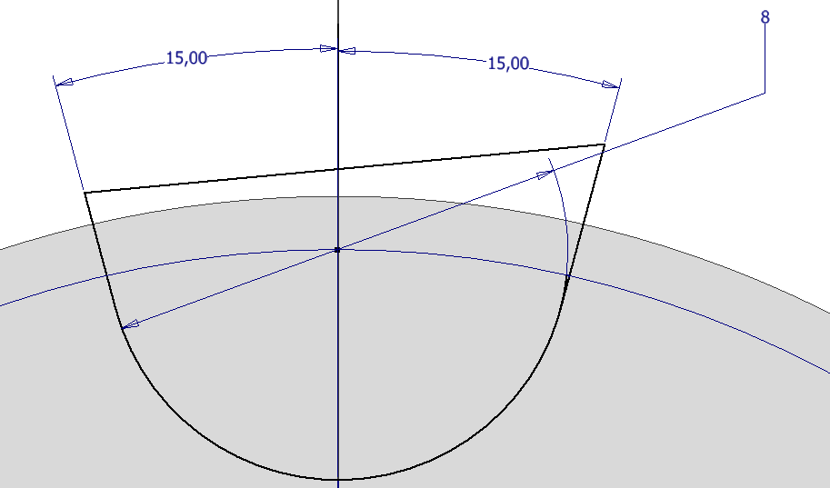
CONCEPTION
3° Réalisation par REVOLUTION
3.4. Poignée
3.4.6. Réalisez les ailettes de la poignée.
e) Tracez un cercle de f8
f) Tracez des tangantes à ce cercle avec un angle de 15°.
g) Fermez votre figure par une ligne. h) Extrudez en vide ce nouveau volume.
i) Utilisez la fonction « Réseau circulaire » pour réaliser les 12 encoches.
j) Arrondissez les ailettes avec la fonction « congé » et une valeur de rayon égal à 0,93.
3.4.7.Sauvegardez votre pièce sous: Poignée****.ipt

Slide 19
Travail à rendre
Recherchez vos différentes pièces provenant de la bibliothèque dans votre dossier ../documents/ inventor/….. Et les copier dans le même dossier que vos pièces.
Zippez l’ensemble de vos fichiers pièces et ensemble.
Sauvegardez ce fichier sous:
EC02-TP01****.zip
Envoyez votre travail à mon adresse mail:
Thierry.jost@icam.fr

